Slide 1
Красная книга нашего края

Slide 3
Некоторые жители красной книги Амурский тигр- один из самых малочисленных подвидов
Обитает на севере

Slide 4
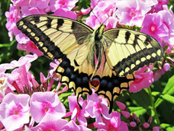
Бабочка-Махаон- древняя бабочка из семейства парусников

Slide 5
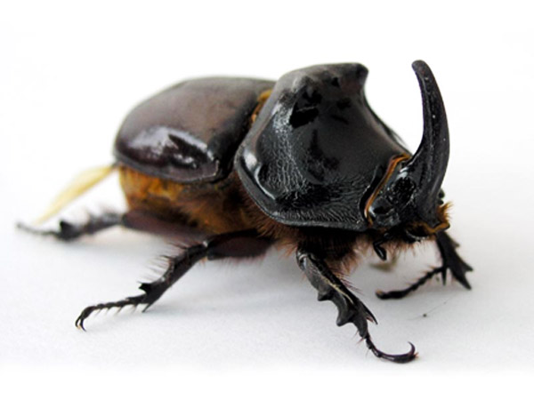
Жук-носорог- длинна его тела 25-45см.Он из семейства пластинчатоустые

Slide 6
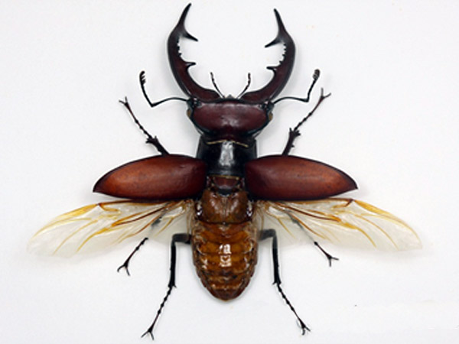
Жук-олень- самый большой жук в Европе , длина его тела 5-7см ,из куколки он появляется с готовыми рогами .

Slide 7
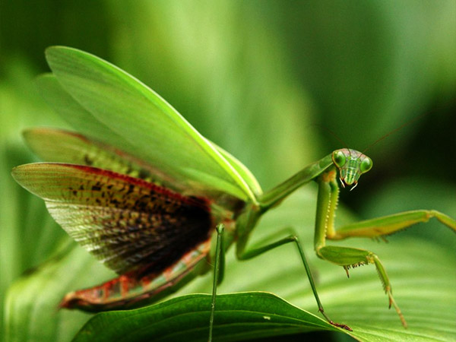
Богомол- насекомое хищник ,их существует 2000 видов .Они живут в тропиках и субтропиках .Богомолы едят насекомых , длина тела 11см.

Slide 8
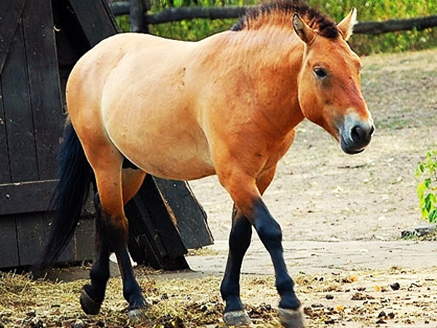
Тарпан – вымершый предок современной лошади

Slide 9
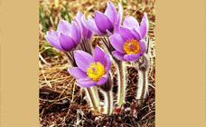
Сон-трава – многолетние растение до 40 см из семейства лютиковых.

Slide 10
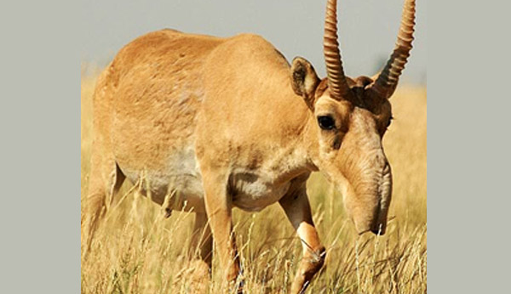
Сайгак – крупное животное , держатся стадами кочуя в поисках пищи и воды , быстро бегает со скоростью 80 км/ч.

